Slide 1
上海地铁路径规划与运营管理系统
C++17 核心 · REST 后端 · Web 可视化前端
东华大学 · 数据结构课程设计 · 2026-07
20
530+
1300+
18
条线路
个物理站
有向边
REST 端点
v2.0.0 · 小组答辩版 · github.com/Weishi-corroding/shanghai-metro-pathfinder

Slide 2
项目概览
三大功能模块 · 系统数据规模
🗺️ 路径规划
⚙️ 运营管理
📊 网络分析
最短时间 / 最少换乘
单站关闭/开启
BFS 影响范围
K 优路径（K=3）
批量 CSV 更新
DFS 连通分量
换乘节点拆分
恢复初始状态
K 阶邻居
Dijkstra + Yen
闭站路径过滤
分量数变化检测
20
530+
800+
1300+
278
41
线路
物理站
图节点
有向边
换乘边
测试通过
~3,100 行 C++17 · 无第三方图库

Slide 3
数据集建设 & 图建模
对应课设：数据集 10 + 图拓扑 10 = 20 分
① Fetch
② Build
③ Visualize
python fetch_all.py
build_dataset (C++)
fetch_station_coords.py
Shanghai Metro API
换乘拆分 · 边填补 · 环线去伪
OSM Overpass 投影
→ metro_data/line-XX.csv
→ Station.csv, Edge.csv
→ layout.json
换乘节点拆分（例：人民广场）
特殊处理
换乘 t=5
▸ 4 号线环状：内圈/外圈方向标记（Line4Dir）
▸ 5/10/11 支线：3min 默认补边填补 Y 分叉
0113
0213
0816
▸ remove_loop_closure_edges() 移除环线伪边
1号线
2号线
8号线
▸ UTF-8 BOM：utf-8-sig，中文 Excel 兼容
▸ StationManager 拆分同名站为独立 ID
同名站按线路拆成 3 节点 · 换乘边双向 · 边权=5min · line=换乘
530 物理站 → 800+ 图节点 · 1044 边段 → 1300+ 有向边 · 278 换乘边

Slide 4
路径算法
对应课设：路径算法 15 分
Dijkstra Shortest
Yen K-Shortest
Dijkstra Min Xfer
Yen K-Min Xfer
权重: TimeWeight
算法: spur-path
权重: (transfers, time)
Yen + TransferWeight
min-heap: std::greater<>
K = 3
字典序比较
K = 3
用途: 单源最短时间
用途: Top-K 最短路径
用途: 最少换乘
用途: Top-K 最少换乘
Dijkstra 主循环（简化）
换乘计数三规则（v1.0.0 核心修复）
pq: priority_queue<Weight> (min-heap)
pq.push({start, 0})
① 起点上第一条线不算换乘（line_trace 不预置起点线路）
dist[start] = 0
② 沿途换乘计一次（新线路 ID 不等于当前线路 ID）
while (!pq.empty()) {
③ 终点前最后一段换乘边不算换乘（i+1==size 特殊处理）
auto [u, du] = pq.top(); pq.pop();
if (visited[u]) continue;
示例
visited[u] = true;
for (edge : g.neighbors(u, mgr)) {
莘庄→陆家嘴 1 换乘（1 号线 → 2 号线）
Weight nw = du + edge_weight(edge);
人民广场→陆家嘴 0 换乘（直接乘 2 号线）

Slide 5
运营管理（M2）
对应课设：运营管理 15 分
🔒 单站关闭/开启
📦 批量 CSV 更新
↩️ 恢复初始
POST /api/stations/<id>/close
POST /api/stations/batch-update
POST /api/stations/restore
POST /api/stations/<id>/open
multipart/form-data 上传
→ Station_init.csv 快照
→ StationManager.set_status()
处理 update_station_status.csv
build_dataset 生成时留存
锁: unique_lock (写)
返回逐行诊断报告
一键完全复原
闭站路径过滤（Graph::neighbors 内部逻辑）
Web 管理 UI
A
B
C
闭站节点 B
被过滤
线路筛选 + 状态切换 + CSV 上传
起点（开）
闭站
邻站（开）
但换乘边永不封锁 —— 换乘节点属同一物理站的不同平台
批量更新 41 站 <10ms
受影响路径实时重算
线程安全（shared_mutex）

Slide 6
网络分析
对应课设：网络分析 5 分
🌐 BFS 影响范围
🔗 DFS 连通分量
POST /api/analysis/affected-area
GET /api/analysis/components
std::queue<pair<string,int>> q;
int count_components(g, mgr) {
q.push({start, 0});
int cnt = 0;
visited.insert(start);
for (id : g.all_ids())
while (!q.empty()) {
if (open(id) && !visited[id]) {
auto [u, d] = q.front(); q.pop();
dfs(id, visited, g, mgr);
if (d == k) continue;
cnt++;
for (e : g.neighbors(u, mgr))
}
if (visited.insert(e.to).second)
return cnt;
q.push({e.to, d+1});
}
}
示例：关闭人民广场后 K=2
示例：正常运营 → 分量 = 1
→ 影响范围包含相邻 12 站
→ 关闭 4 号线所有站 → 分量 = 2+
复杂度 O(V+E) · 访问 K 阶邻居
复杂度 O(V+E) · 检测图分裂
两算法均在 metro_core 中实现，前端可视化调用

Slide 7
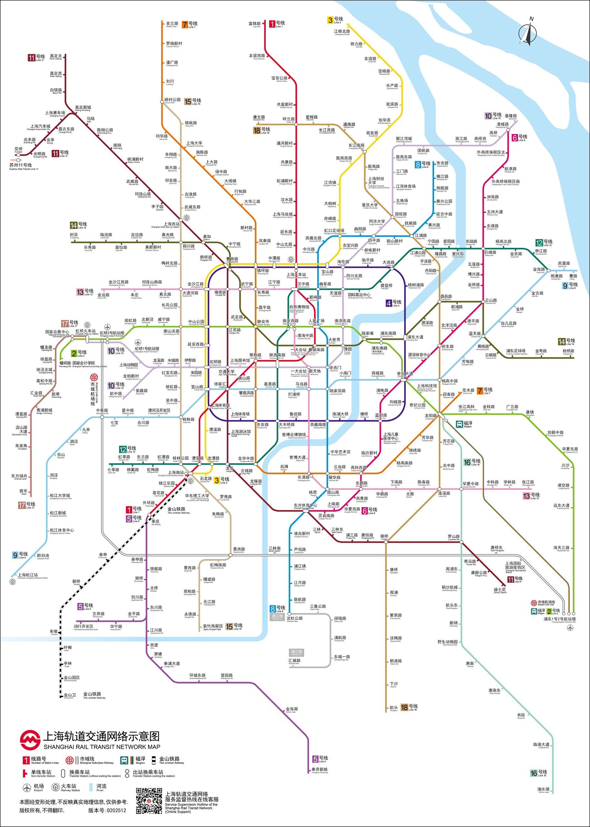
可视化与工程
对应课设：可视化 · 端到端集成
系统分层
Browser (index.html + app.js + tailwind.js)
↓ HTTP/JSON
metro_server (cpp-httplib + nlohmann/json, 18 端点)
↓ 共享
metro_core static lib (Graph, StationManager, pathfinder, analysis)
↓
python/data/ (Station.csv · Edge.csv · Station_init.csv)
前端极简 UI（Tailwind CDN, 全离线）
18 REST 端点
并发（shared_mutex）
▸ 数据查询 7
读接口 → shared_lock
▸ 路径规划 4
· 路径规划
▸ 站点管理 4
· 数据查询
▸ 网络分析 2
· 网络分析
写接口 → unique_lock
▸ 健康 1
· 站点开关
· 批量/恢复
std::shared_mutex g_state_mutex
顶部标签 · 卡片式结果 · 路径规划/运营/分析
C++17 · CMake · cpp-httplib · Vanilla JS · Tailwind

Slide 8
测试验证与总结
测试覆盖
6 大模块覆盖
test_cases.cpp 41 / 41 ✅ M1-M4 + 扩展
数据集建设
10 pts
✅
20 线路 API 抓取
· M1 菜单结构 · 输入验证
图拓扑
10 pts
✅
800 节点 + 换乘拆分
· M2 运营管理 · 批量更新 · 恢复
路径算法
15 pts
✅
4 算法 + K 优
· M3 Dijkstra · Yen K-shortest
运营管理
15 pts
✅
单/批量/恢复
· M4 最少换乘 · Yen K-min-transfer
网络分析
5 pts
✅
BFS/DFS
coursework_check.cpp 53 / 53 ✅ 课设要求映射
可视化
—
✅
Web UI + 官方配色
收获
展望
▸ C++ 图算法从零实现（Dijkstra · Yen · BFS · DFS）
▸ 实时运营状态接入
▸ REST + 并发编程实践（shared_mutex 读写锁）
▸ 移动端 / PWA
▸ 多目标（票价 + 拥挤度）
▸ 真实数据集端到端流水线（API → CSV → 图 → 可视化）
▸ 历史行程学习推荐
github.com/Weishi-corroding/shanghai-metro-pathfinder
东华大学 · 数据结构课设 · 2026-07 · v2.0.0

